Slide 1
Всероссийская научно-практическая конференция с международным участием
«Cовременная дефектология:
традиции и инновации»
21 -23 апреля 2025 года
г. Киров

Slide 2
Межведомственный комплексный план мероприятий по развитию инклюзивного общего и дополнительного образования, детского отдыха, созданию специальных условий для обучающихся с инвалидностью, с ограниченными возможностями здоровья на долгосрочный период (до 2030 года) Распоряжение Правительства РФ от 02.03.2023 №2300 п-П8
мониторинг кадрового обеспечения (актуального и потребности) образования и психолого-педагогического сопровождения образования обучающихся с инвалидностью, с ОВЗ;
создание региональных кадровых реестров педагогов-дефектологов, учителей-логопедов, специальных психологов в системе образования;
организационно-методические мероприятия по профессиональной ориентации и сопровождению молодых специалистов;
информация о разработанных новых программах бакалавриата, магистратуры по направлению подготовки "Специальное (дефектологическое) образование";
анализ исследовательской базы научных организаций и образовательных организаций высшего образования, реализующих научно-исследовательские работы по вопросу формирования и совершенствования профессиональных компетенций учителей-дефектологов, учителей-логопедов;
разработка и реализация механизма прогнозирования потребности систем образования и комплексной реабилитации в субъектах Российской Федерации в обеспечении учителями-дефектологами, учителями-логопедами, педагогами-психологами, тьюторами с учетом актуальной и прогнозной численности обучающихся с ограниченными возможностями здоровья, с инвалидностью разных нозологических групп/ категорий;
иные мероприятия, предусмотренные региональными комплексными планами.

Slide 3
ПОВЫШЕНИЕ КВАЛИФИКАЦИИ ПО ВОПРОСАМ СПЕЦИАЛЬНОГО И ИНКЛЮЗИВНОГО ОБРАЗОВАНИЯ
30 программ повышения квалификации
2000 педагогов

Slide 4
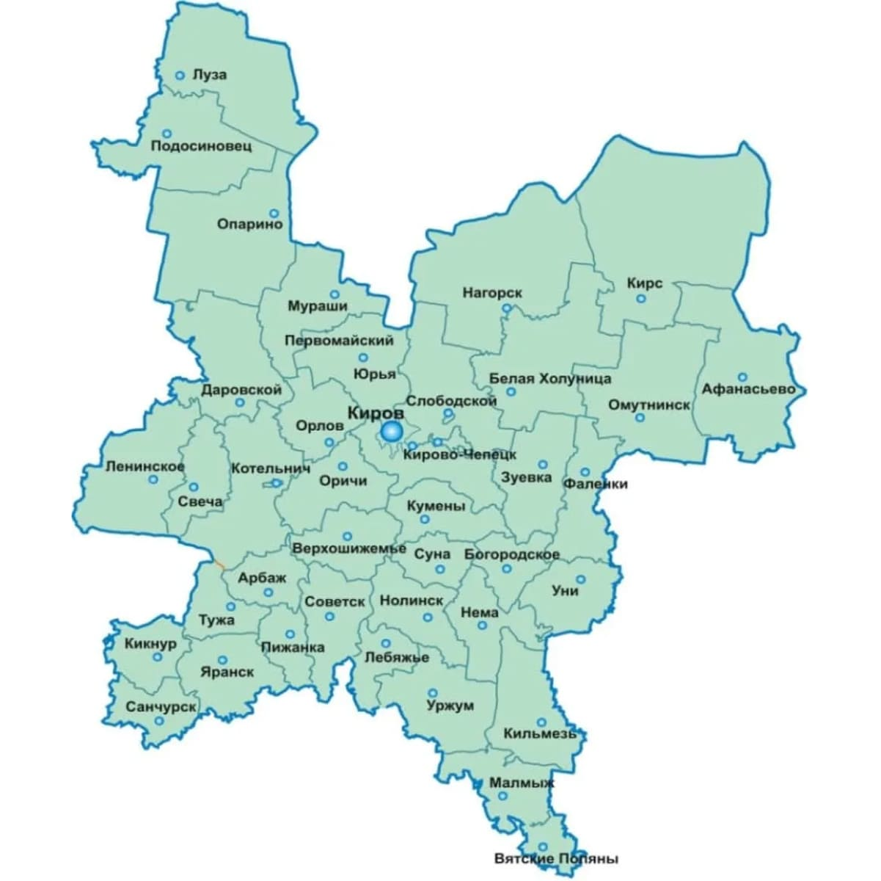

Slide 5
СИСТЕМА НЕПРЕРЫВНОГО ПОВЫШЕНИЯ КВАЛИФИКАЦИИ ПЕДАГОГОВ
1 УРОВЕНЬ
Введение в проблему инклюзивного образования
Программы для педагогов, работающих в системе специального образования
2 УРОВЕНЬ
Курсы профессиональной переподготовки
3 УРОВЕНЬ
4 УРОВЕНЬ
Деятельность региональных инновационных площадок и базовых образовательных организаций

Slide 6
ВВЕДЕНИЕ В ПРОБЛЕМУ ИНКЛЮЗИВНОГО ОБРАЗОВАНИЯ
Курсы повышения квалификации по программе
«Психолого-педагогическое сопровождение инклюзивного образования на уровне основного общего образования»
Курсы в ходе реализации регионального проекта «Взаимообучение образовательных организаций, реализующих АООП и Ресурсных центров по вопросам обучения, воспитания и развития детей с ОВЗ»
Цель реализации программы – формирование теоретических и практико-ориентированных компетенций в области коррекции и обучения школьников с ограниченными возможностями здоровья и учащихся, испытывающих трудности в усвоении образовательной программы
Целью проекта является повышение профессиональной компетентности педагогов по вопросам обучения, воспитания и развития обучающихся с ОВЗ

Slide 7
РЕСУРСНЫЕ ЦЕНТРЫ
НА БАЗЕ ОБРАЗОВАТЕЛЬНЫХ ОРГАНИЗАЦИЙ
ДЛЯ ОБУЧАЮЩИХСЯ С ОВЗ
22 РЕСУРСНЫХ ЦЕНТРА
консультирование администрации общеобразовательных организаций при организации инклюзивного образования
консультирование педагогов по проблемам организации и осуществления инклюзивного образовательного процесса
оказание психологической помощи в виде индивидуальных и групповых консультаций
проведение коррекционно-развивающих занятий для детей с ОВЗ на базе образовательной организации
проведение просветительских форм работы по вопросам инклюзивного образования
проведение психологических тренингов по созданию инклюзивной культуры в организации
методическое и дидактическое обеспечение учебного процесса для детей с ограниченными возможностями здоровья
- оказание методической помощи

Slide 8
ПРОГРАММЫ ДЛЯ ПЕДАГОГОВ, РАБОТАЮЩИХ В УСЛОВИЯХ
СПЕЦИАЛЬНОГО ОБРАЗОВАНИЯ
Курсы повышения квалификации по организации и содержанию обучения различных категорий детей с ОВЗ
Разработаны и реализуются программы:
«Совершенствование профессиональной компетентности учителей русского языка в условиях реализации ФГОС обучающихся с умственной отсталостью (интеллектуальными нарушениями)»
«Совершенствование профессиональной компетентности учителей истории в условиях реализации ФГОС обучающихся с умственной отсталостью (интеллектуальными нарушениями)»
«Совершенствование профессиональной компетентности учителей профильного труда в условиях реализации ФГОС обучающихся с умственной отсталостью (интеллектуальными нарушениями»
«Совершенствование профессиональной компетентности учителей географии и биологии в условиях реализации ФГОС обучающихся с умственной отсталостью (интеллектуальными нарушениями»
Объём программы составляет 72 часа, реализующихся по 3 блокам: лекционный, практический, стажировка на базе образовательных организаций

Slide 9
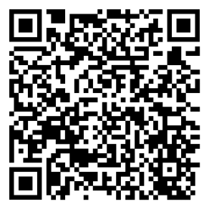
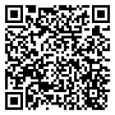
КУРСЫ В РЕЖИМЕ ТВОРЧЕСКОЙ ЛАБОРАТОРИИ ПО ПРОБЛЕМАМ
ОБУЧЕНИЯ И ВОСПИТАНИЯ ДЕТЕЙ С ОВЗ
Творческая лаборатория | Продукт
«Сопровождение ребёнка с трудностями в обучении в условиях образовательного учреждения» | Методическое пособие по проектированию индивидуальных образовательных маршрутов
Творческая лаборатория учителей-дефектологов | Методические рекомендации «Организация и содержание работы учителя-дефектолога в дошкольных образовательных организациях»
Творческая лаборатория учителей-логопедов | Учебно-методическое пособие «Организация работы учителя-логопеда в организациях, осуществляющих образовательную деятельность»,

Slide 10
КУРСЫ ПРОФЕССИОНАЛЬНОЙ ПОДГОТОВКИ
«Коррекционная педагогика» по направлению «Работа с обучающимися с нарушениями зрения» квалификация «Учитель-дефектолог (профиль: нарушения зрения)» в объёме 504 часов
«Учитель-логопед с дополнительной специальностью «Учитель-дефектолог (профиль: нарушения интеллекта)», квалификация: учитель-логопед, учитель-дефектолог в объёме 1500 часов
«Психология и педагогика инклюзивного образования» в объёме 1010 часов
«Обучение и воспитание детей с тяжёлыми и множественными нарушениями развития» в объёме 250 часов
«Психолого-педагогическое сопровождение лиц с расстройствами аутистического спектра»
в объёме 250 часов

Slide 11
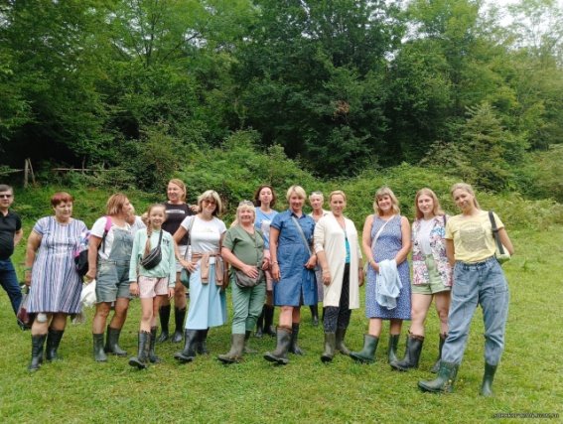
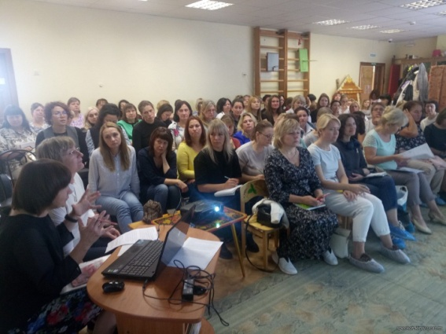
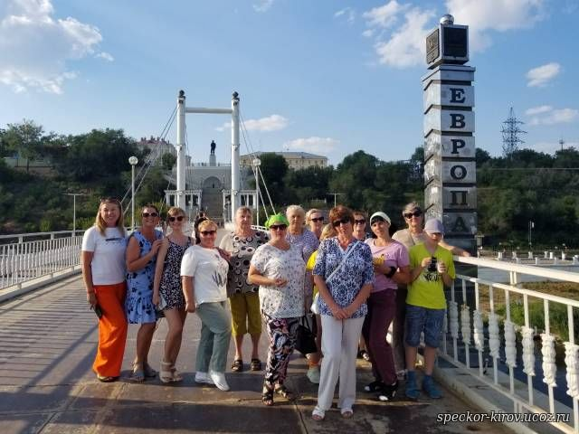
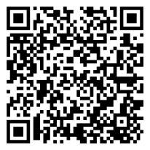
КУРСЫ ПОВШЕНИЯ КВАЛИФИКАЦИИ В РЕЖИМЕ МЕТОДИЧЕСКОГО ЛАГЕРЯ
Проект "4 сезона – с заботой о здоровье педагога"
Абхазия
Пансионат «Эвкалиптовая роща»
Абхазия
Пансионат «Мюссера»
Соль-Илецк

Slide 12
ДЕЯТЕЛЬНОСТЬ РЕГИОНАЛЬНЫХ ИННОВАЦИОННЫХ ПЛОЩАДОК И
БАЗОВЫХ ОБРАЗОВАТЕЛЬНЫХ ОРГАНИЗАЦИЙ КАФЕДРЫ ИНКЛЮЗИВНОГО ОБРАЗОВАНИЯ
Курсы для региональных инновационных площадок «Инновационные процессы в образовании» представлены 2 модулями:
1 модуль
2 модуль
Специфика инновационной деятельности
Ориентирован на тему работы РИП

Slide 13
ДЕЯТЕЛЬНОСТЬ РЕГИОНАЛЬНЫХ ИННОВАЦИОННЫХ ПЛОЩАДОК И
БАЗОВЫХ ОБРАЗОВАТЕЛЬНЫХ ОРГАНИЗАЦИЙ КАФЕДРЫ ИНКЛЮЗИВНОГО ОБРАЗОВАНИЯ
«Возможности цифровых образовательных ресурсов в инклюзивном образовательном процессе обучающихся с ОВЗ» | КОГОБУ СШ с УИОП г. Белая Холуница
«Адаптация здоровьесберегающей технологии В.Ф. Базарного в воспитательно-образовательном процессе детей с ОВЗ и инвалидностью в условиях компенсирующих групп детского сада» | МКДОУ «Детский сад № 109» г. Кирова
«Психолого-педагогическое сопровождение детей с ОВЗ, инвалидностью и трудностями в освоении основной образовательной программы дошкольного образования» | МКДОУ «Детский сад № 165» г. Кирова
Интерактивный проект «Мой край родной – моя история живая» | КОГОБУ ШИ ОВЗ г. Кирова
«Подготовка обучающихся с умственной отсталостью к самостоятельной жизни через реализацию программ профильного труда» | КОГОБУ Ш ОВЗ №44 г. Кирова
«Социализация личности обучающихся с ограниченными возможностями здоровья и детей-инвалидов в инклюзивном образовательном пространстве через профориентационную деятельность» | КОГОАУ «Средняя школа г. Лузы»
«Технология сопровождения семей, воспитывающих детей с ограниченными возможностями здоровья, через реализацию проекта «Содружество» | МКДОУ «Детский сад № 31» г. Кирова
«Детское (молодёжное) объединение «Город мастеров» как комплексная технология эффективной социализации обучающихся с ОВЗ» | КОГОБУ ШИ ОВЗ п. Светлополянска
«Клубная деятельность как форма взаимодействия в инклюзивной образовательной среде для успешной адаптации и социализации обучающихся по программам СПО из числа лиц с ОВЗ и инвалидностью в ПОО Кировской области» | КОГПОБУ «Вятский автомобильно-промышленный колледж»

Slide 14
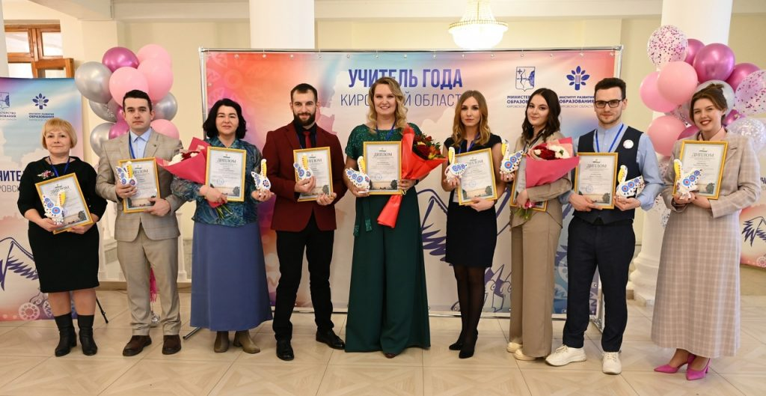
СОВЕРШЕНСТВОВАНИЕ ПЕДАГОГИЧЕСКОГО МАСТЕРСТВА ПЕДАГОГОВ
обучающие семинары
научно-практические конференции
методические дни
тематические педагогические советы
работа методических объединений
открытые уроки
мастер-классы
круглые столы
групповые и индивидуальные консультации
практикумы по конструированию уроков, рабочих программ по учебным предметам и программ внеурочной деятельности
информирование и обсуждение методических новинок
презентации методических наработок, участие в конкурсах и другие формы работы

Slide 15
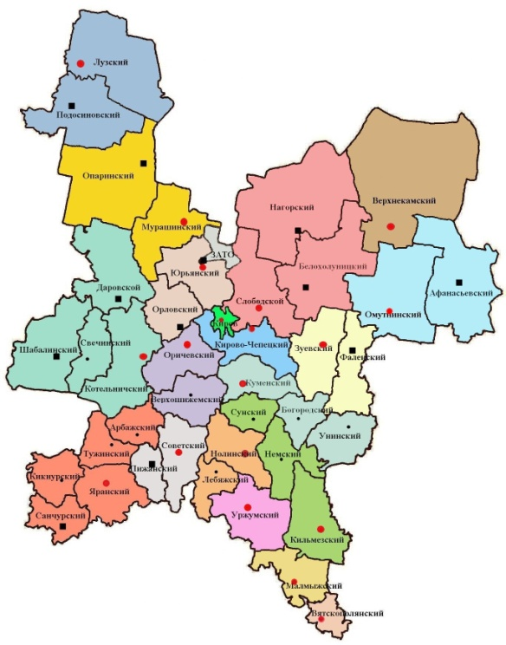
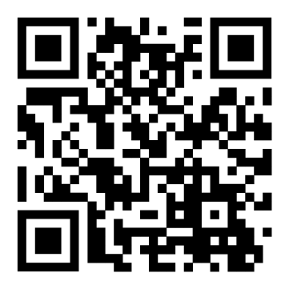
Электронная почта кафедры инклюзивного образования
korrekped@kirovipk.ru
Сайт
www.speckor-kirov.ucoz.ru
тел. кафедры (8332) 25-54-42 доб.243
г.Киров, ул.Романа Ердякова, д.23/2, каб.303

